Slide 1

Русский язык
5
класс
Внеклассное чтение
Сказка «Мороз Иванович»

Slide 2
Сегодня на уроке мы
познакомимся с творчеством В.Ф.Одоевского;
послушаем сказку «Мороз Иванович»;
посмотрим отрывок м/ф по сказке;
ответим на вопросы;
отгадаем зимние загадки.

Slide 3
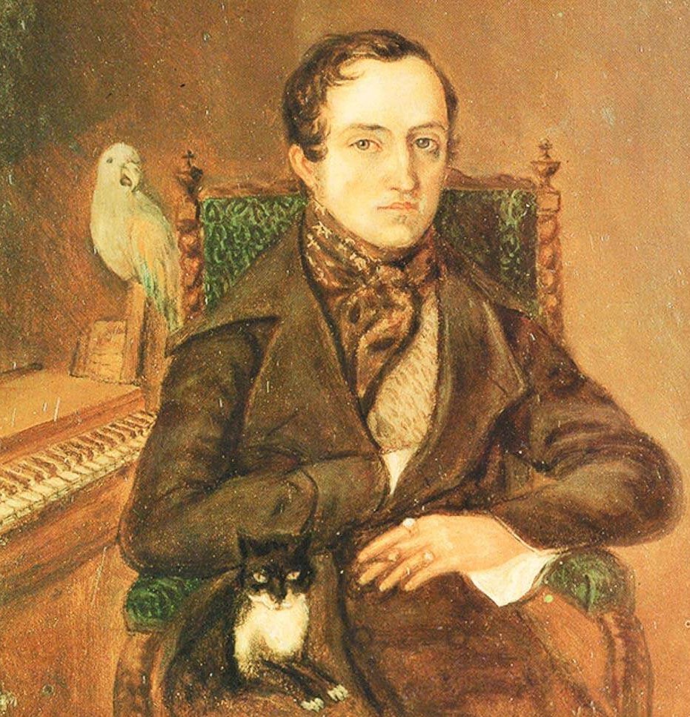
Биография В.Ф. Одоевского
Владимир Федорович родился в 1804 году в Москве. С самого детства мальчик был очень способным и старательным ребенком. Именно благодаря этому, он с отличием закончил Московский благородный пансион.

Slide 4



Произведения для детей
Князь, русский писатель, журналист, издатель, музыковед.

Slide 5
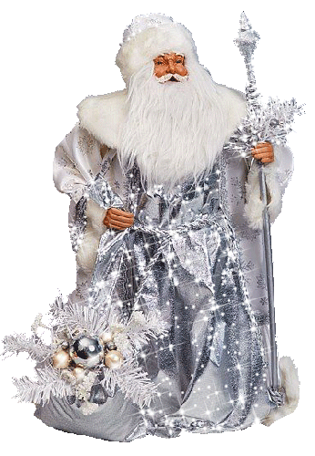
Отгадайте загадку
Чьи рисунки на окне,
Как узор на хрустале?
Щиплет всякого за нос
Зимний дедушка ...

Slide 6

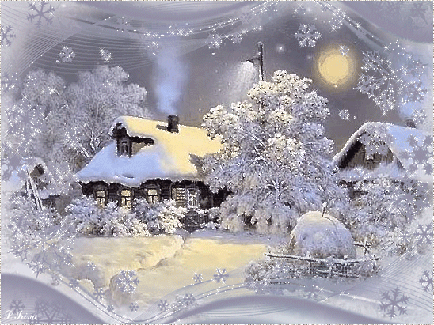
Отгадайте загадку
После осени пришла.
И сугробы намела.
Снег на полях,
Лед на водах,
Вьюга гуляет.
Когда это бывает?

Slide 7
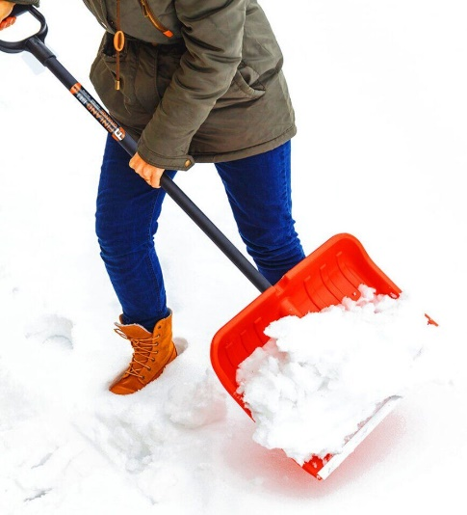
Отгадайте загадку
Хочешь первым всегда быть,
Сытым и здоровым жить?
Мой совет: ты не ленись,
А работай и …
трудись

Slide 8
Словарная работа
Мороз – ayoz
Рукоделица – moxir qo‘lli mehnatsevar qiz
Ленивица – dangasa qiz
колодец – quduq
награда – mukofot
нянюшка – enaga
спросонья – uyqusirab

Slide 9
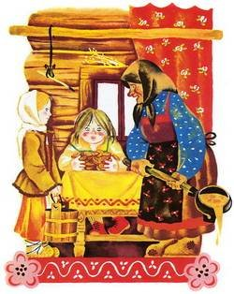
Мороз Иванович
В одном доме жили две девочки — Рукодельница да Ленивица, а при них нянюшка. Рукодельница была умная девочка: рано вставала, сама, без нянюшки, одевалась, а вставши с постели, за дело принималась: печку топила, хлебы месила, избу мела, петуха кормила, а потом на колодец за водой ходила.

Slide 10
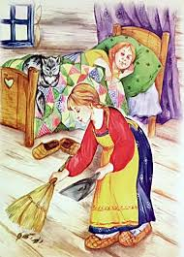
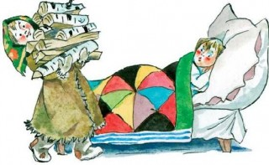
А Ленивица меж тем в постельке лежала, потягивалась, с боку на бок переваливалась, уж разве наскучит лежать, так скажет спросонья: «Нянюшка, надень мне чулочки, нянюшка, завяжи башмачки», а потом заговорит: «Нянюшка, нет ли булочки?»

Slide 11
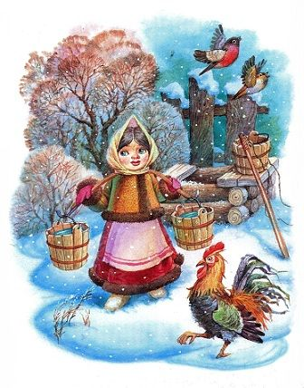
Между тем Рукодельница воду принесёт, в кувшины нальёт, а потом Рукодельница примется чулки вязать, а не то и рубашки шить да кроить, и не было никогда ей скучно, потому что и скучать-то было ей некогда: то за тем, то за другим делом, а тут, смотришь, и вечер — день прошёл.

Slide 12
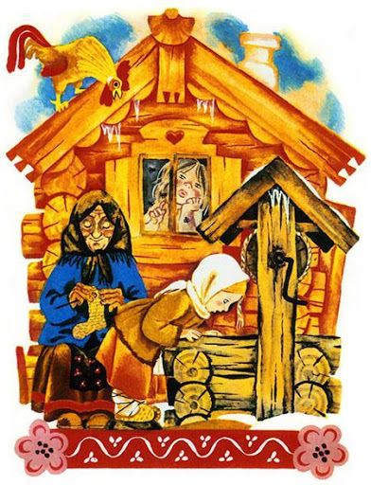
Однажды с Рукодельницей беда приключилась: пошла она на колодец за водой, опустила ведро на верёвке, а верёвка- то и оборвись; упало ведро в колодец. Как тут быть?

Slide 13
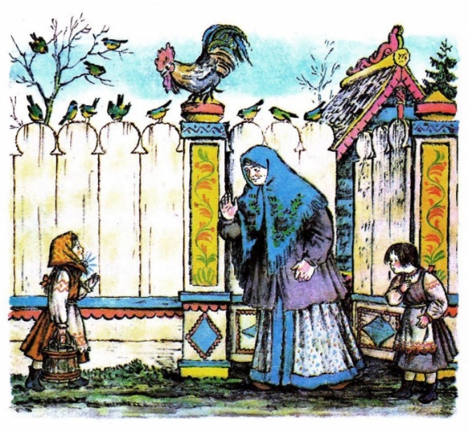
Расплакалась бедная Рукодельница да и пошла к нянюшке рассказывать про свою беду и несчастье; а нянюшка Прасковья была такая строгая и сердитая, говорит:
— Сама беду сделала, сама и поправляй; сама ведёрко утопила, сама и доставай.

Slide 14
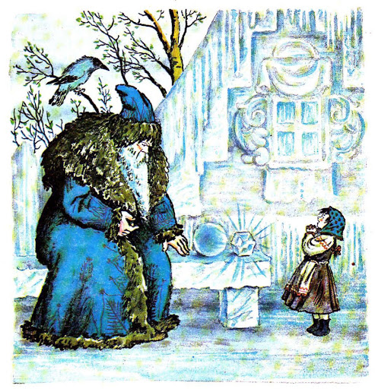
Рукодельница идёт дальше. Смотрит: перед ней сидит старик Мороз Иванович, седой-седой; сидит он на ледяной лавочке да снежные комочки ест; тряхнёт головой — от волос иней сыплется, духом дохнёт — валит густой пар.

Slide 15
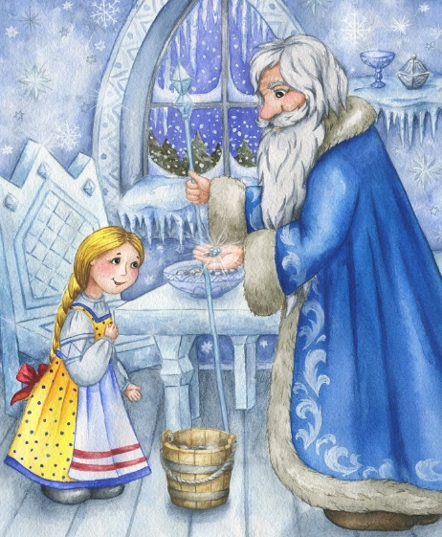
— Знаю я, зачем ты пришла, — говорит Мороз Иванович, — ты ведёрко в колодец опустила; отдать тебе ведёрко отдам, только ты мне за то три дня прослужи; будешь умна, тебе ж лучше; будешь ленива, тебе ж хуже.

Slide 16
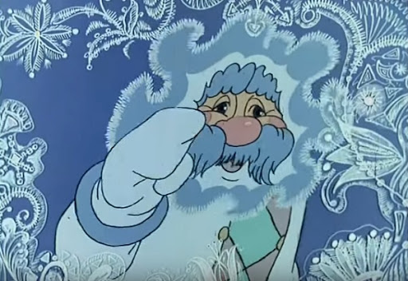
А теперь, — прибавил Мороз Иванович, — мне, старику, и отдохнуть пора; поди-ка приготовь мне постель да смотри взбей хорошенько перину.
Рукодельница послушалась... Пошли они в дом.

Slide 17
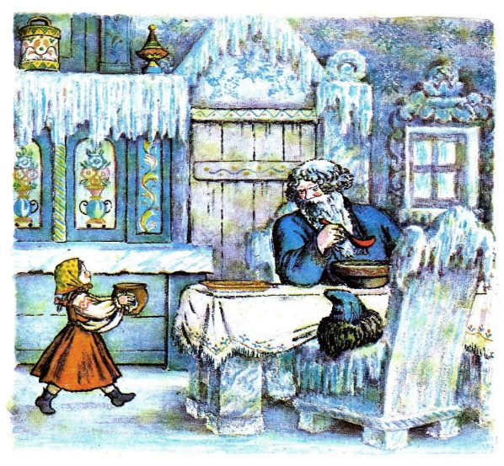
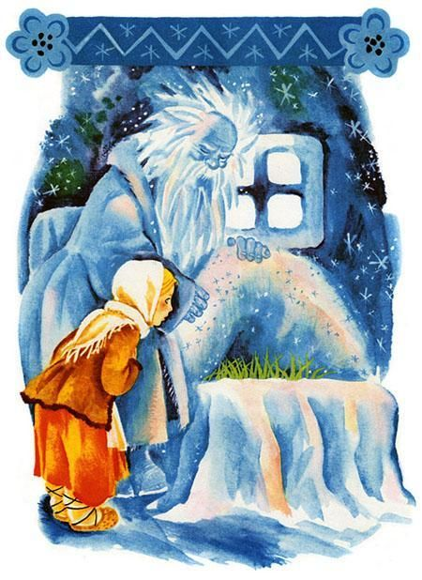
Дом у Мороза Ивановича сделан был весь изо льда: и двери, и окошки, и пол ледяные, а по стенам убрано снежными звёздочками; солнышко на них сияло, и всё в доме блестело, как брильянты.
На постели у Мороза Ивановича вместо перины лежал снег пушистый; холодно, а делать было нечего.

Slide 18
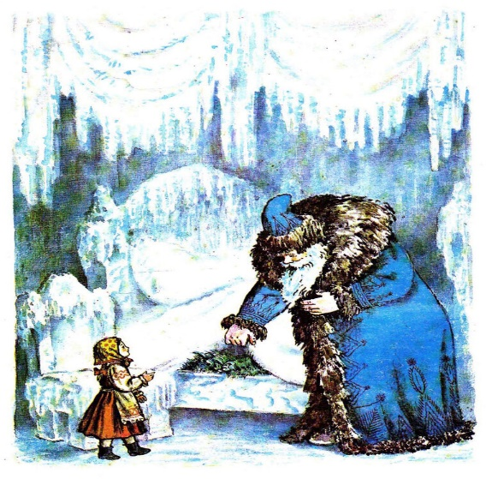
- Я ведь старик добрый; посмотри-ка, что у меня за диковинки. Тут он приподнял свою снежную перину с одеялом, и Рукодельница увидела, что под периною пробивается зелёная травка. Рукодельнице стало жаль бедной травки.

Slide 19
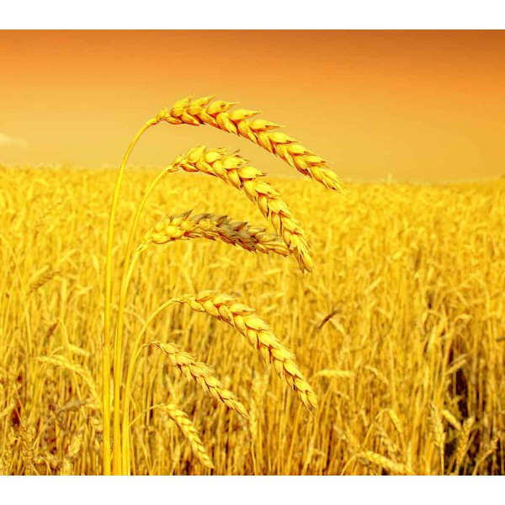
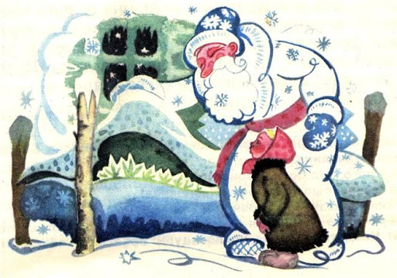
-Я прикрыл молодую зелень моею снежной периной, да ещё сам прилёг на неё, чтобы снег ветром не разнесло; а вот придёт весна, снежная перина растает, травка заколосится, а там, смотришь, выглянет и зерно, а зерно крестьянин соберёт да на мельницу отвезёт; мельник зерно смелет, и будет мука, а из муки ты, Рукодельница, хлеб испечёшь.

Slide 20
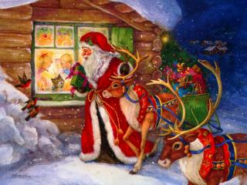
- А зачем ты, Мороз Иванович,- спросила Рукодельница,- зимою по улицам ходишь да в окошки стучишься?
- А я затем в окошки стучусь,- отвечал Мороз Иванович,- чтоб не забывали, что есть на свете люди, которым зимой холодно, у которых нет шубки, да и дров купить не на что; вот я затем в окошко стучусь, чтобы им помогать не забывали. Тут добрый Мороз Иванович погладил Рукодельницу по головке да и лёг спать на свою снежную постель.

Slide 21
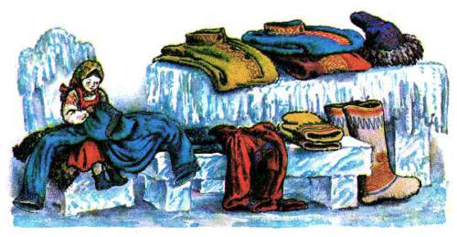
Рукодельница меж тем всё в доме прибрала, пошла на кухню, кушанье изготовила, платье у старика починила и бельё выштопала.
Старичок проснулся; был всем очень доволен и поблагодарил Рукодельницу.

Slide 22
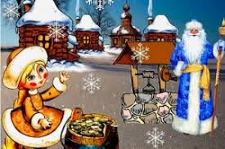
-Ты знаешь: люди за рукоделие деньги получают, так вот тебе твоё ведёрко, а в ведёрко я всыпал целую горсть серебряных монет; да сверх того, вот тебе на память брильянтик - косыночку закалывать. Рукодельница поблагодарила, приколола брильянтик, взяла ведёрко, пошла опять к колодцу, ухватилась за верёвку и вышла на свет.

Slide 23


Slide 24
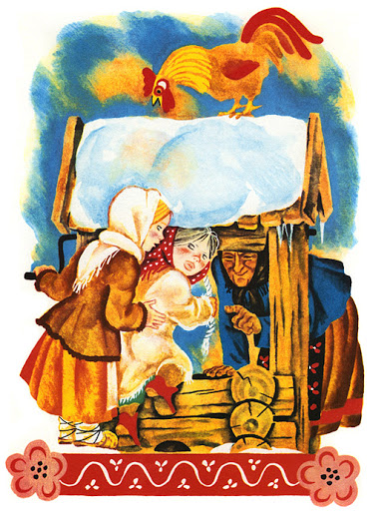
Ответьте на вопросы
Как звали сестёр?
Какими были девочки?
Что уронила Рукоделица в колодец?
Кто помог достать ведёрко из колодца?
Кого увидела в колодце Рукоделица?

Slide 25
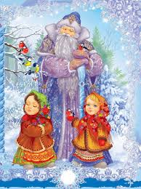
По работе и награда
Что подарил Мороз Иванович девочкам?
Чему учит сказка?

Slide 26


Пословицы о труде

Slide 27

Задание для самостоятельной работы
Прочитайте сказку до конца. Посмотрите мультфильм.

